Slide 1
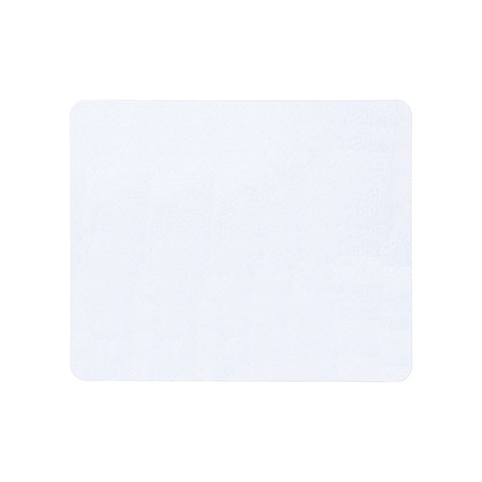
【提案書】
ソフトマウスパッド スクエア ラージ
特徴
横長長方形で大判サイズのマウスパッド。美術作品やアニメキャラも全面フルカラー印刷で鮮やかに再現可能です。物販品やキャンペーン・ノベルティグッズなど、様々な用途で活用できます。
納期
納期スペース
仕様
素材：ラバー、ポリエステル
サイズ：220×180(mm)
包装：PP袋
お見積
お見積りスペース

